Slide 1
Писатели-фронтовики

Slide 2
Великая Отечественная война отражена в русской литературе XX – начала XXI веков глубоко и всесторонне, во всех своих проявлениях: армия и тыл, партизанское движение и подполье, трагическое начало войны, отдельные битвы, героизм и предательство, величие и драматизм Победы. Авторы военной прозы, как правило, фронтовики, в своих произведениях опираются на реальные события, на свой собственный фронтовой опыт. В книгах о войне писателей-фронтовиков главной линией проходит солдатская дружба, фронтовое товарищество, тяжесть походной жизни, дезертирство и геройство. На войне разворачиваются драматические человеческие судьбы, от поступка человека зависит порой его жизнь или смерть. Писатели-фронтовики – это целое поколение мужественных, совестливых, многое испытавших, одаренных личностей, перенесших военные и послевоенные невзгоды. Писатели-фронтовики являются теми авторами, которые в своих произведениях выражают точку зрения, что исход войны решает герой, сознающий себя частицей воюющего народа, несущий свой крест и общую ношу.

Slide 3
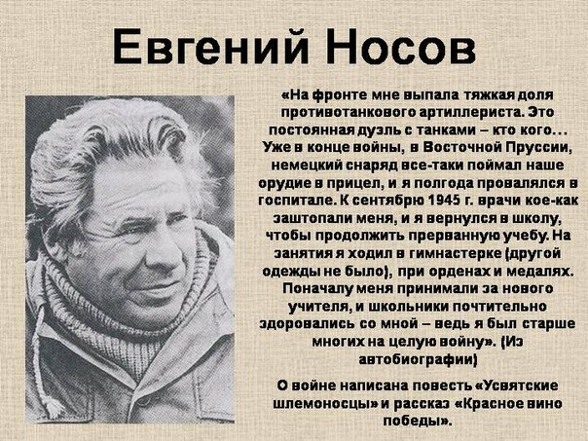

Slide 4
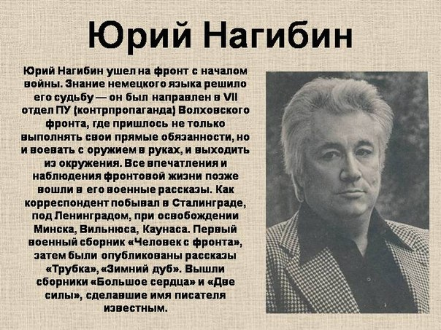

Slide 5
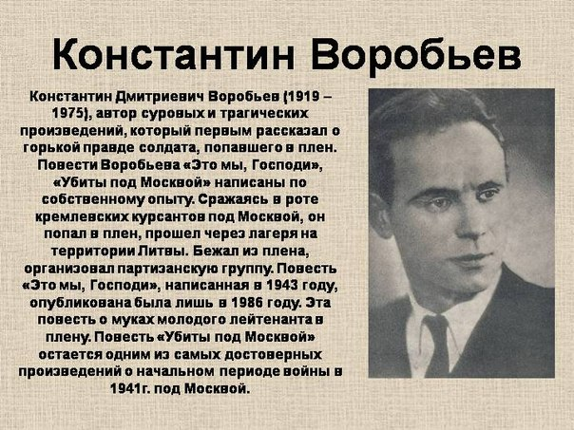

Slide 6
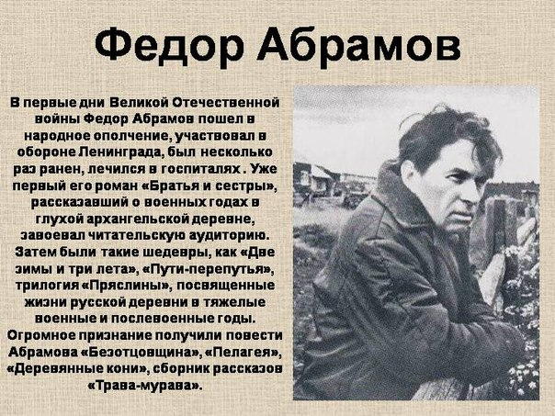

Slide 7
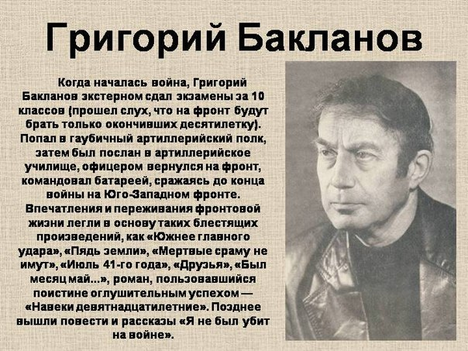

Slide 8
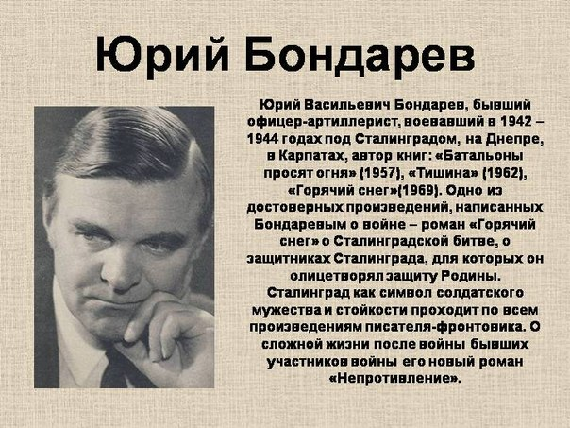

Slide 9
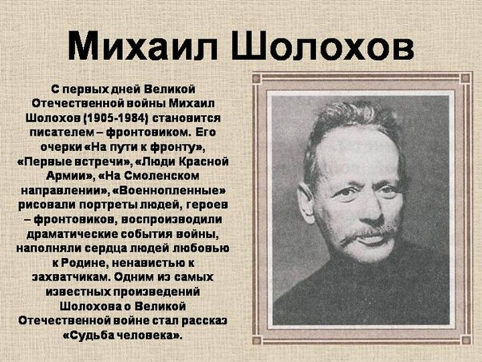

Slide 10
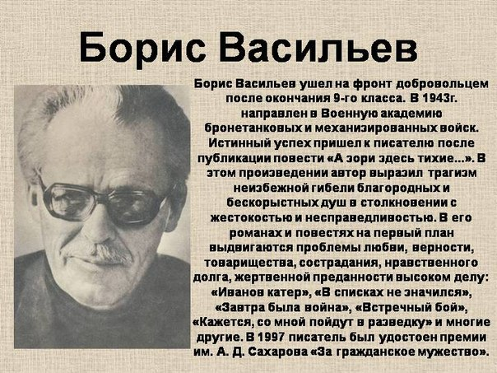

Slide 11
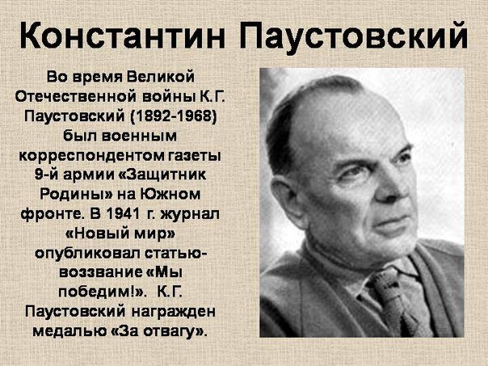

Slide 12
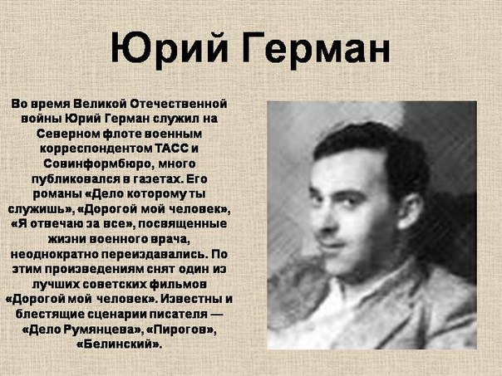

Slide 13
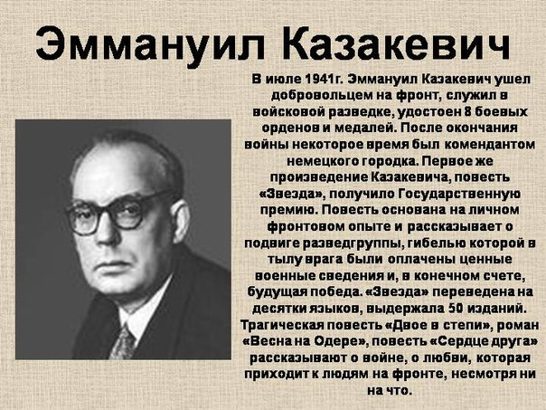

Slide 14
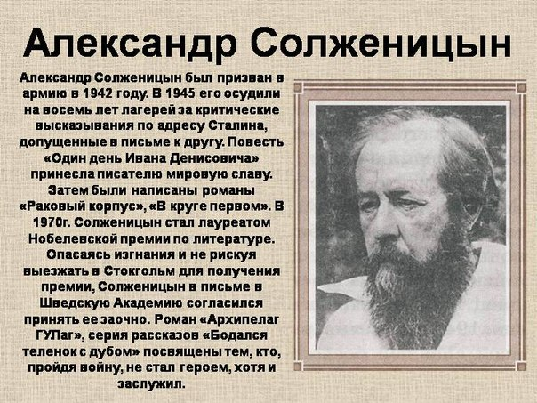

Slide 15
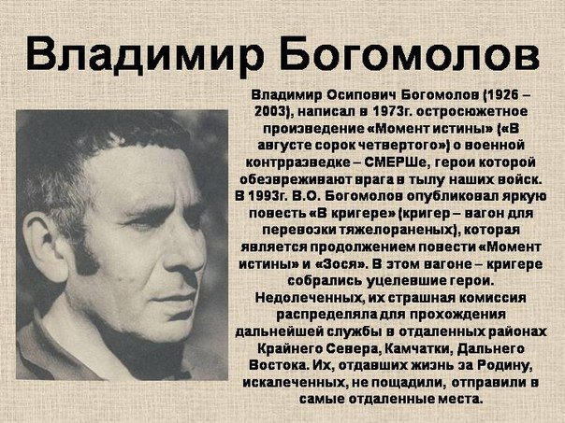

Slide 16
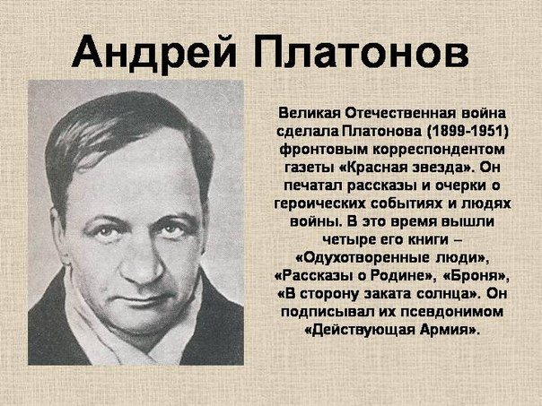

Slide 17
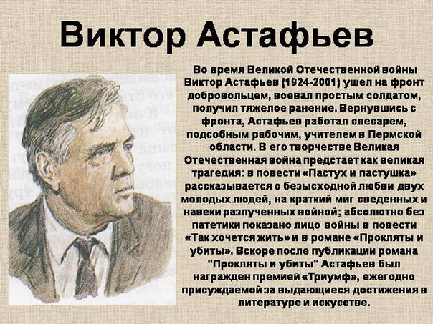

Slide 18
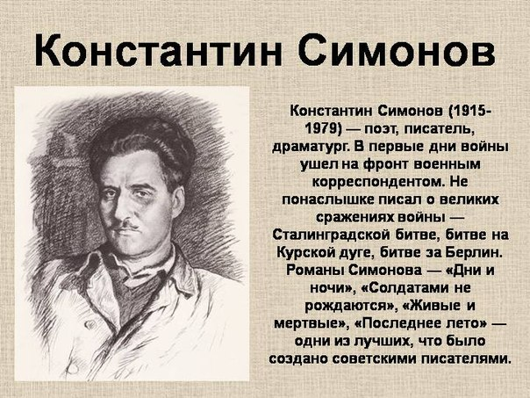

Slide 19
МБОУ «Кутлушкинская сош»
10 класс

